Slide 1
Tech Taiwan
將台灣科技產品連結到巴基斯坦
第12組
組員:0524087曾心怡
0524051李秋婷
0524025楊芳沂
指導教師:黃文禎 老師

Slide 2
01
Tech Taiwan是什麼?
目錄
Contents
02
類別圖、循序圖
03
測試計畫
04
GitHub展示
2

Slide 3
01
Tech Taiwan是什麼?
3

Slide 4
Tech Taiwan是什麼?
｢Tag｣
讓外國人能知道台灣科技的進步以及有許多先進的技術，所以為了能讓更多國家認識到台灣科技產品，我們以Tech Taiwan為名號做了一個跨境電商的連結網站。
FB
IG
YOUTUBE
PChome
網頁平台
TechTaiwan
4
Notes:
將台灣的科技產品利用我們的網頁平台可以提供消費者商品連結，巴基斯坦的人可以利用社群連結看到商品的資訊，並且利用Pchome去購買台灣的科技產品

Slide 5
02
類別圖、循序圖
5

Slide 6
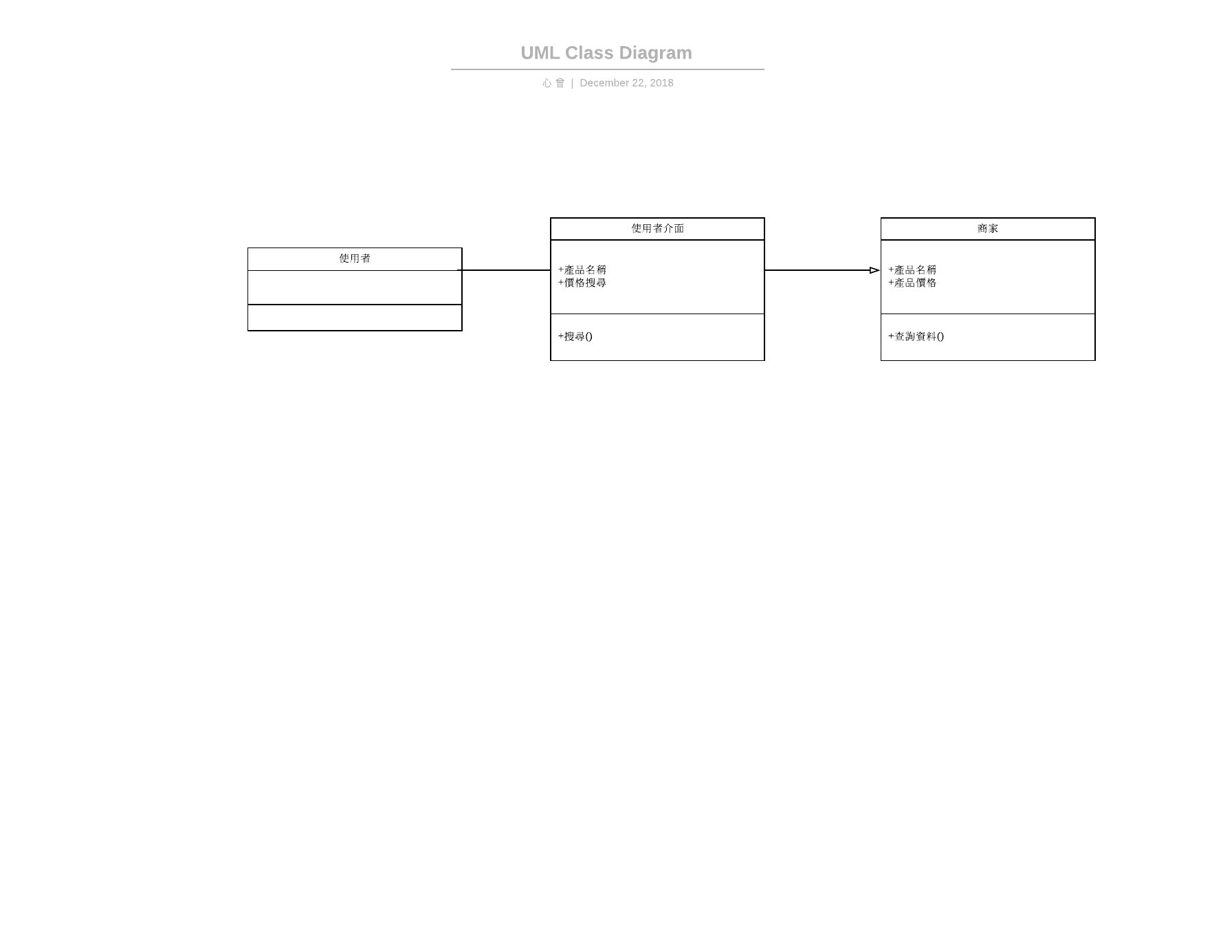
類別圖
6

Slide 7
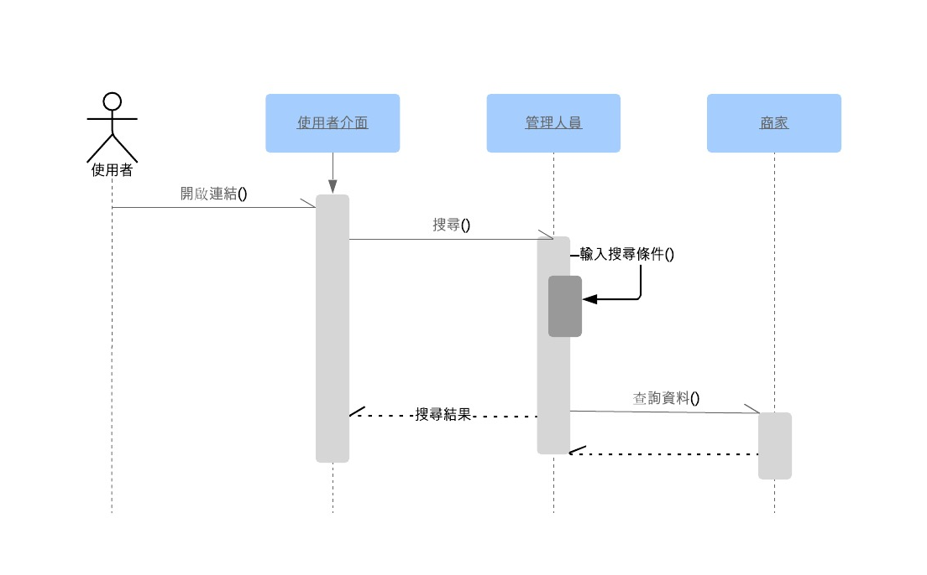
循序圖
7

Slide 8
03
測試計畫
測試目標
測試方式
測試工作時程
檢核表
8

Slide 9
測試目標&測試方式
01
測試目標
依據優先程度排列如下：
１、網站載入速度
２、連接有效、資訊完整
３、流程是否能達到專題目標（擴增台商產品能見度）
測試方式
02
１、使用google提供的網頁載入速度檢測服務（https://testmysite.withgoogle.com/intl/zh-tw）根據服務提供的網頁報告書進行改善。
２、比照檢核表，確認各商品三個社群帳號和網頁提供的連接正常，資訊沒有遺漏。
３、開放給巴基斯坦的姊妹校使用，紀錄帳號瀏覽人次和網站瀏覽人次、追蹤連接點擊成效，查看流程是否有效。
9
Notes:
本專題是一種行銷方式提案，藉著在三大社群網站設置帳號收集台灣商品資訊（三大社群為ｆａｃｅｂｏｏｋ、ｉｇ、ｙｏｕｔｕｂｅ），再經由網頁統整這三隻社群帳號，將所有淺在消費群匯流至同個地方，引導他們至ｐｃｈｏｍｅ消費，擴增台灣產品在巴基斯坦方的能見度。
由於本專題並非是一套程式系統，所以測試將著重在網頁呈現方式是否完善，以及檢視流程方法是否恰當。

Slide 10
測試工作時程
03
測試內容 | 日期 | 時間長度
網站載入速度 | 1/12(六) | 一天
檢查資訊完整度 | 1/13(日) | 一天
統整上述問題進行最後調整 | 1/14(一)～1/19(六) | 六天
開放網頁紀錄成效 | 1/20(日)～2/16(六) | 四周
10

Slide 11
檢核表
04
商品名稱： |  | 從
 |  | Youtube | ig | facebook | Web site
到 | Youtube | ×
 | Ig |  | ×
 | Facebook |  |  | ×
 | Web site |  |  |  | ×
 | Pchome
11

Slide 12
04
GitHub展示
12

Slide 13
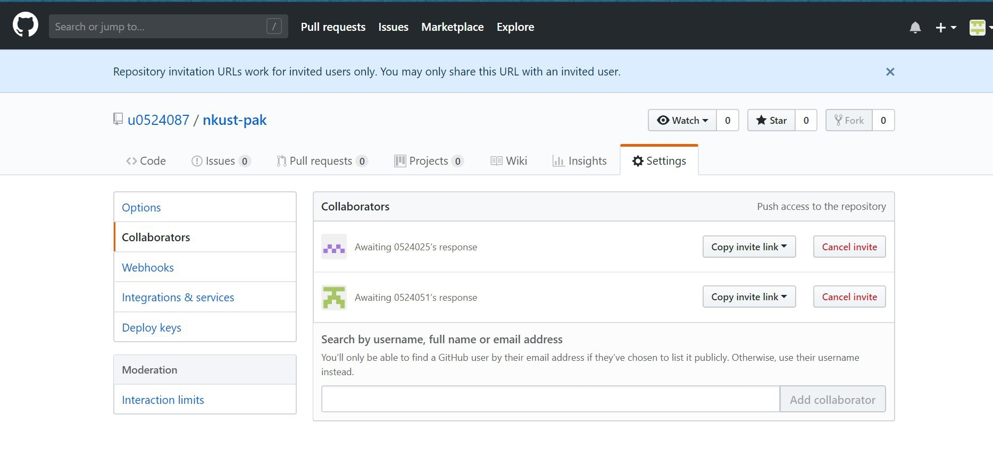
GitHub展示
8
13

Slide 14
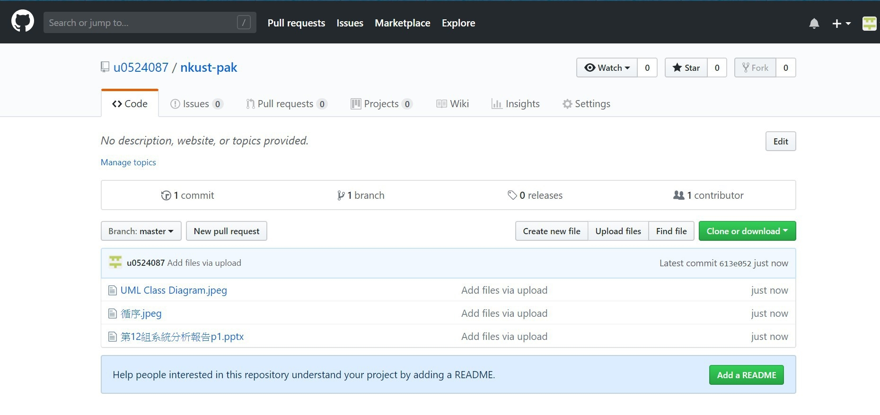
GitHub展示
8
14

Slide 15
Thank You

